Slide 1
ИЗГОТОВЛЕНИЕ ТАБУРЕТА

Slide 2
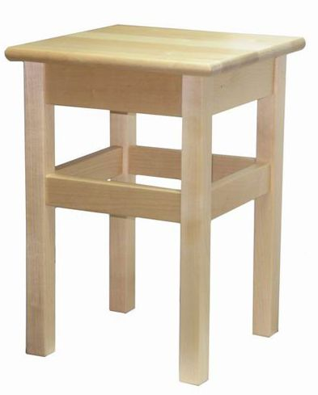
крышка
царга
проножка
ножка

Slide 3
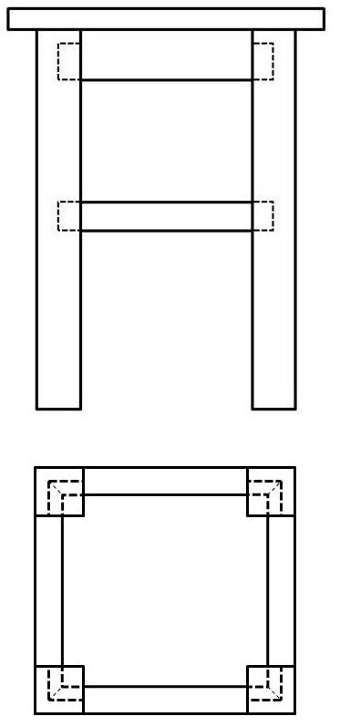
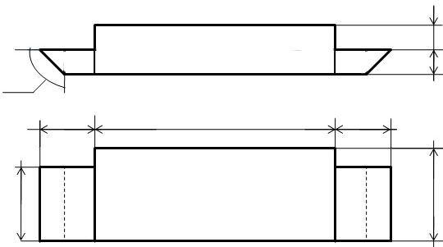
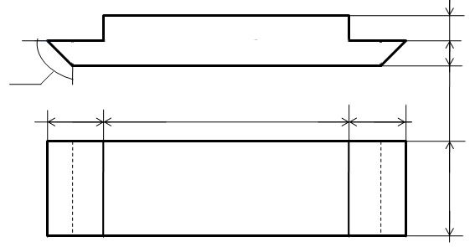
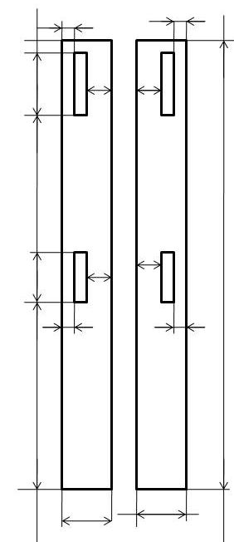
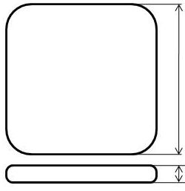
10
10
10
90°
10
90°
35
230
35
35
230
35
60
40
50
10
10
50
25
25
380
165
40
25
420
20
25
Название деталей | Количество деталей | Размеры (в мм)
 |  | длина | ширина | толщина
Ножка | 4 | 420 | 45 | 45
Царга | 4 | 300 | 60 | 20
Проножка | 4 | 300 | 40 | 20
Крышка | 1 | 380 | 380 | 20
10
10
155
50
50

